Slide 1
Проект медиапланирования для сети отелей «***»
ГК Мособлреклама, 2016 год

Slide 2
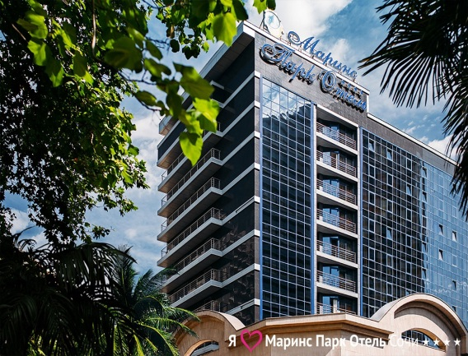
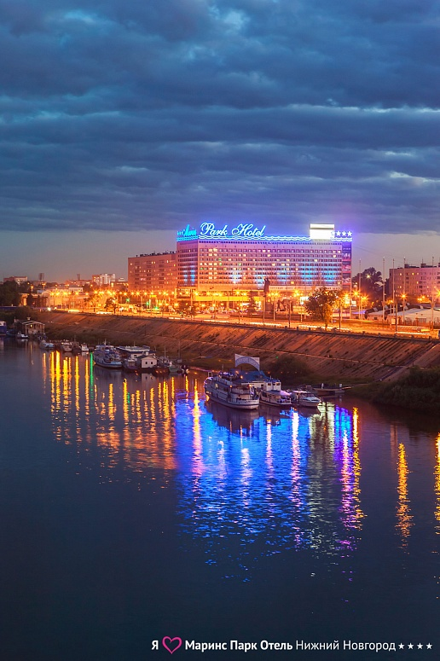
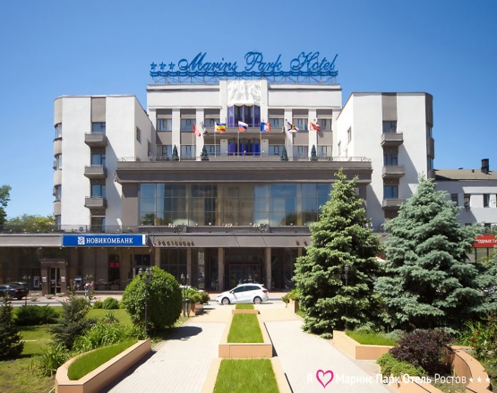
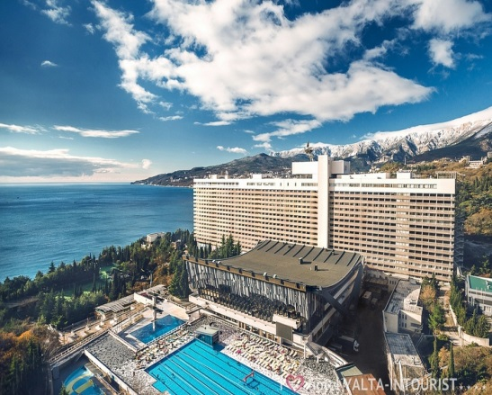
Общая справка об одном из профильных направлений деятельности клиента
Гостиничная сеть “***" - это современные отели со стильными и комфортными номерами различных категорий; удобное местоположение и высококвалифицированный персонал.
Отели сети “****" расположены в крупнейших городах России: в Екатеринбурге ****, в Нижнем Новгороде ****, в Новосибирске ****, в Ростове-на-Дону ****, в Сочи ****.

Slide 3
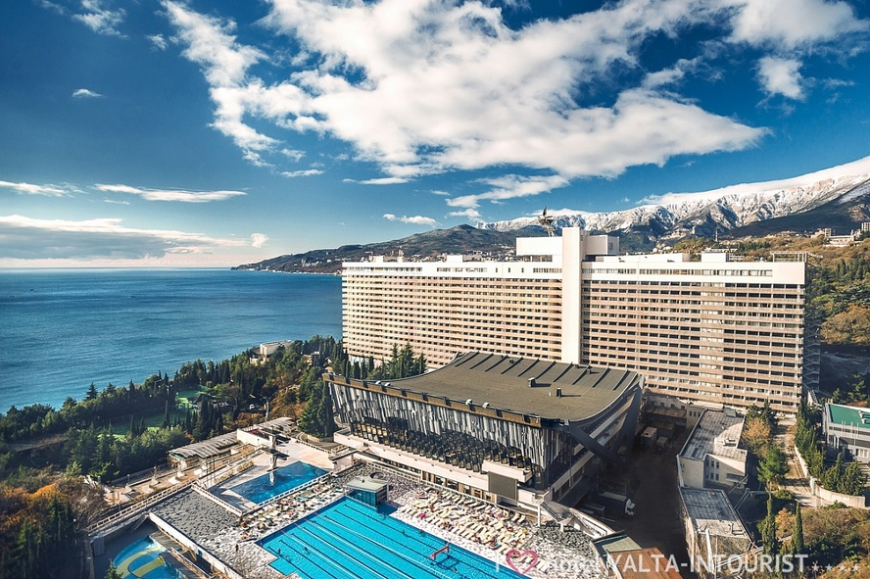
Ключевой объект продвижения
Ключевым активом компании, на базе которого будет выстроена коммуникационная стратегия, является один из гостиничных комплексов сети – отель «***».
Расположен в г. Ялта
Имеет статус 4-х звездочного отеля высокого уровня
Имеет развитую развлекательную инфраструктуру
Предоставляет возможность круглогодичного отдыха

Slide 4
Тренды туристического рынка (внутренний туризм)
Закрытие целого ряда заграничных туристических направлений для российских граждан, включая одни из самых популярных и доступных (Египет, Турция). Как следствие, переориентация потребителя туристических услуг на внутренний сегмент.
Расширение географии внутренних туристических кластеров (полуостров Крым), большее разнообразие и альтернатива выбора внутреннего отдыха.
Улучшение качества предоставляемых услуг в сегменте внутреннего туризма, государственная поддержка, увеличение объема частных инвестиций в развитие новых направлений.
Развитие инфраструктуры объектов внутреннего туризма.

Slide 5
Конкурентная среда
В качестве основных конкурентов отеля «***» можно выделить такие гостиничные комплексы как:
«***»;
«***»;
«***».
Стоит отметить, что со стороны перечисленных представителей отельного бизнеса рекламной активности в Московской и Подмосковной географии не наблюдалось.
Основными зональным конкурентами выступают гостиничные комплексы г. Сочи.

Slide 6

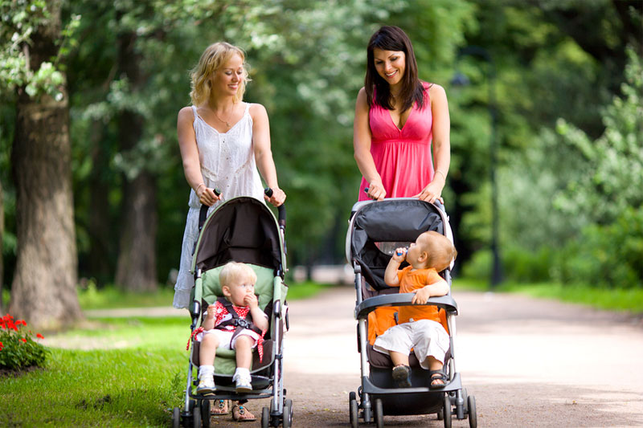

Анализ потребителей
Возрастная группа людей старше 60 лет (пожилые люди)
Женщины с детьми
Категория «невыездных» граждан

Slide 7

Целевая аудитория
Обеспеченная категория жителей Москвы и Московской области (возрастная категория 30-45 лет);
Пожилые люди;
«Невыездная» категория граждан (военнослужащие, сотрудники силовых и правоохранительных ведомств).

Slide 8

Основные цели и задачи рекламной кампании
Увеличение загрузки номерного фонда профильного объекта – отель «***» (с 80% до полной загрузки);
Обеспечение позиционирования и устойчивого присутствия бренда («***») на рынке;
Увеличение знания о рекламируемом комплексе у потенциальных клиентов отеля (отель «***»).
Обеспечение устойчивого спроса на приобретение услуг гостиничного комплекса.

Slide 9

Предлагаемые каналы коммуникации
Щитовая наружная реклама (билборды, суперсайты);
Транзитная реклама (мартшрутные транспортные средства);
Остановочные павильоны;
Объекты рекламной инфраструктуры, расположенные на вокзалах;
Объекты рекламной инфраструктуры, расположенные в аэропортах;
Рекламные возможности метро (wi-fi сеть);
Щиты
Транспорт
Метро
Результат
Остановки
Аэропорты
Вокзалы

Slide 10
Период, география и охват рекламной кампании
Щиты
Транспорт
Метро
Результат
Остановки
Аэропорты
Вокзалы
ГК «Мособлреклама» предлагает рассмотреть вариант «сквозного» (непрерывного) размещения на различных типах рекламных конструкций.
Срок размещения - июнь – сентябрь 2016г.
География присутствия – Москва и Московская область.
Охват – Москва (основные транспортные магистрали, метро), МО («вылетные» магистрали (Киевское ш., Домодедовское ш., Ленинградское ш., Международное ш., МКАД)), аэропортовые и вокзальные зоны.
ВАЖНО! Обеспечить непрерывный характер взаимодействия с целевой аудиторией, широкий охват присутствия, мощное воздействие на ЦА.
Возможно рассмотреть ротацию в определении приоритетных каналов коммуникации.

Slide 11
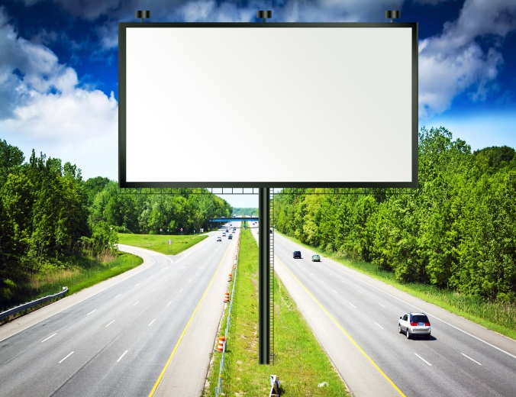
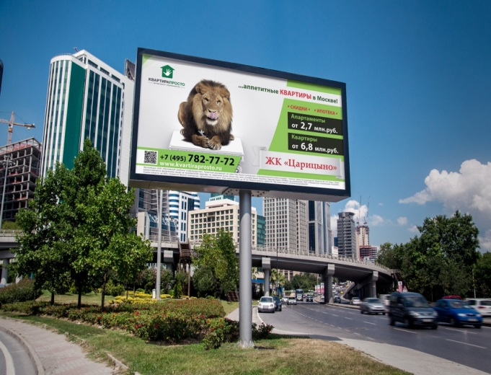
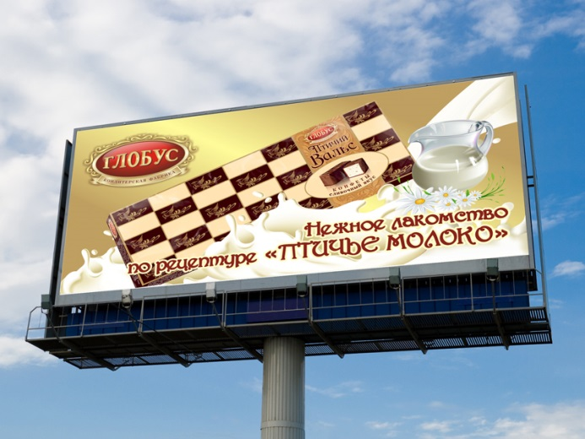
Наружная реклама (щитовая)
Широкий охват аудитории;
Частота и гибкость в реализации рекламных кампаний;
Относительно невысокая стоимость рекламного контакта;
Возможность долговременного воздействия на аудиторию;
Большое количество рекламных контактов;
Четкое обозначение географических границ воздействия рекламы.

Slide 12
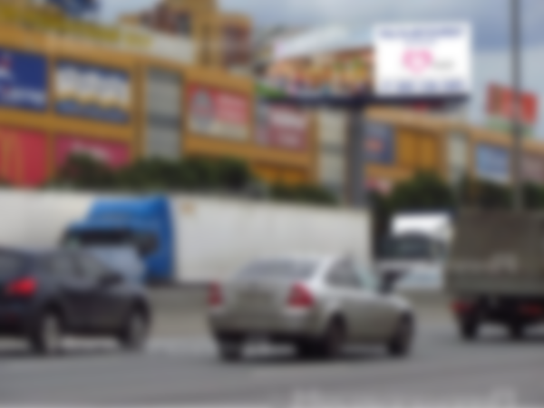
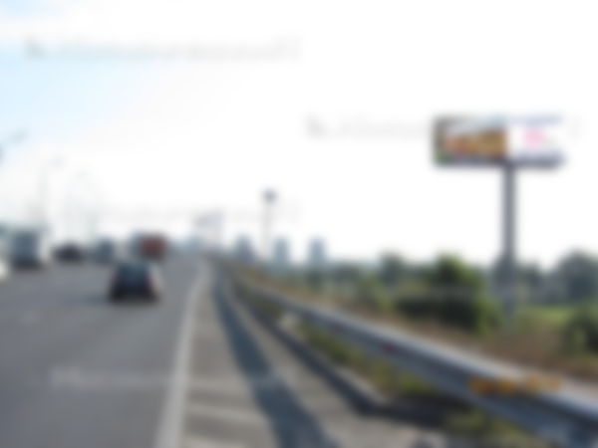
Наружная реклама (щитовая)
Зона присутствия:
МКАД (внешняя и внутренняя стороны), равномерное распределение инвентаря. Количество сторон – 14.;
Киевское шоссе (удаленность до аэропорта Внуково), кластерное присутствие, совмещение сторон ББ (3х6) и СС (4х12). Количество сторон – 10.;
Домодедовское шоссе (удаленность до аэропорта Домодедово), кластерное присутствие, совмещение сторон ББ (3х6) и СС (4х12, 5х15). Количество сторон – 10.
Ленинградское шоссе (удаленность до съезда на Международное шоссе), СС (4х12, 5х15). Количество сторон – 2.
Международное шоссе (удаленность до аэропорта Шереметьево), СС (4х12, 5х15). Количество сторон – 2.

Slide 13
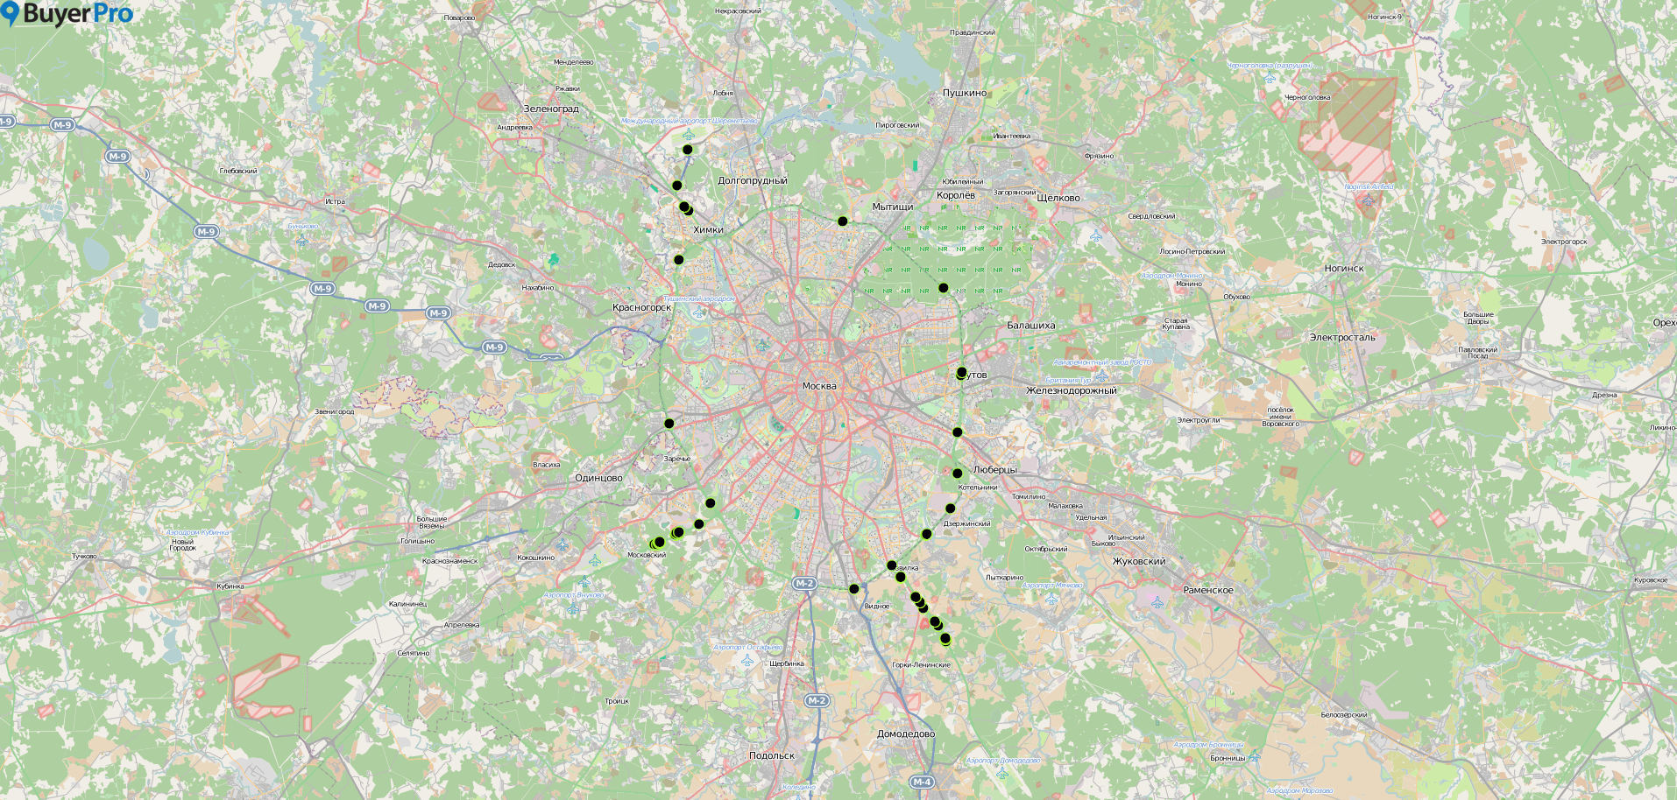
Наружная реклама (щитовая) карта рекламных адресов
Предложенный вариант присутствия гарантирует широкий охват, мощное целевое воздействие.
Выбранные направления являются наиболее трафиковыми (среднее количество контактов на МКАД – около 170.000 в день).
Целевые направления (Киевское, Домодедовское, Ленинградское и Международное шоссе) - вылетные магистрали.
Кластерный формат установки адресов (несколько РК подряд) считается наиболее эффективным и эффектным.
Комбинированный вариант трансляции (сочетание РК разного формата) позволит обеспечить узнаваемость бренда.
Наличие в адресной программе РК большого формата способствует повышению репутационного капитала рекламируемого продукта и увеличению лояльности со стороны потенциального потребителя.

Slide 14
Наружная реклама (щитовая)
(бюджет рекламной кампании)
Период размещения (июнь-сентябрь 2016).
Стоимость размещения составляет 17.960.000 рублей с НДС (4.490.000 рублей в месяц с НДС).
Стоимость включает:
-размещение рекламной информации;
-обслуживание рекламной конструкции в течении всего периода размещения;
-производство рекламоносителей;
-монтаж, демонтаж рекламоносителей;
-предоставление плановых фотоотчетов.

Slide 15
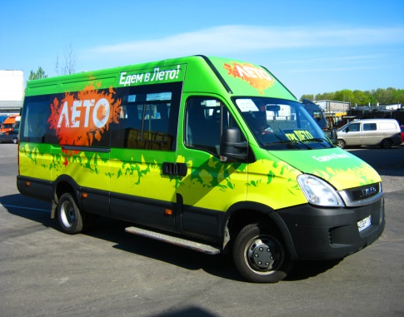
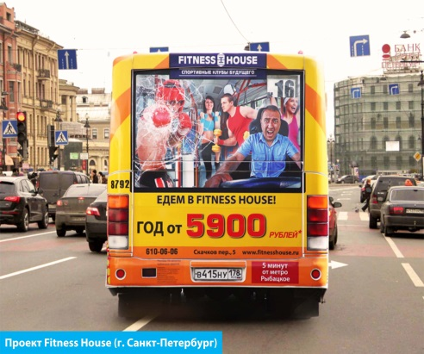
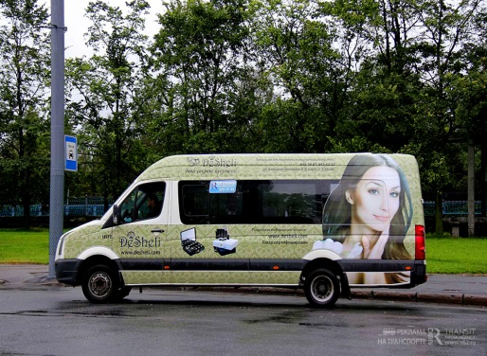
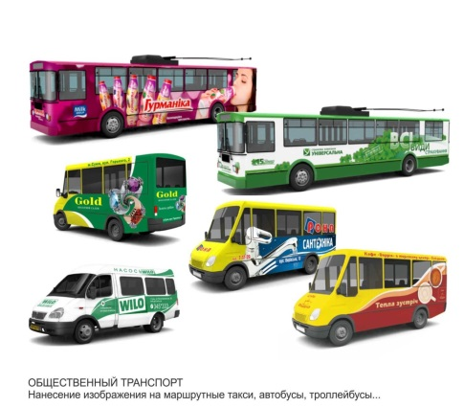
Транзитная реклама (маршрутные транспортные средства)
Социально-демографический состав аудитории автомобилистов и их пассажиров:
Возраст: 18-46 лет (95%) - активная трудоспособная часть населения
Пол: женщины - 37%, мужчины - 63%
Образование: высшее - 63%
Доходы: выше среднего - 88%
Род деятельности: руководители+менеджеры - 77%

Slide 16
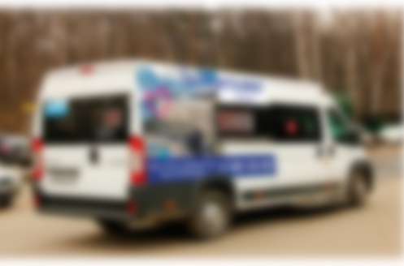
Транзитная реклама (маршрутные транспортные средства)
Зона присутствия и охват:
ГК Мособлреклама предлагает размещение на 100 бортах маршрутных транспортных средств.
Вариант размещения
Предлагаемый вариант трансляции является наиболее эффективным в соотношении затрат и прогнозируемого эффекта.
Предлагаемый

Slide 17
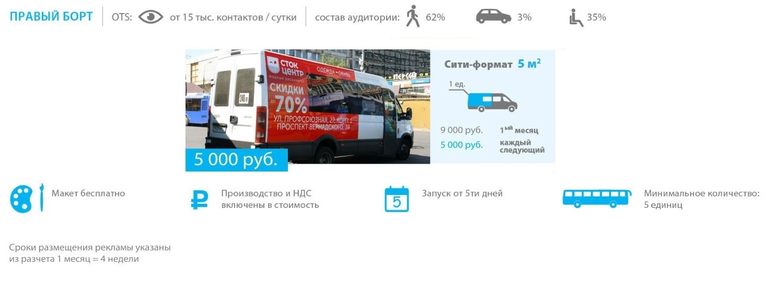
Транзитная реклама (маршрутные транспортные средства)

Slide 18
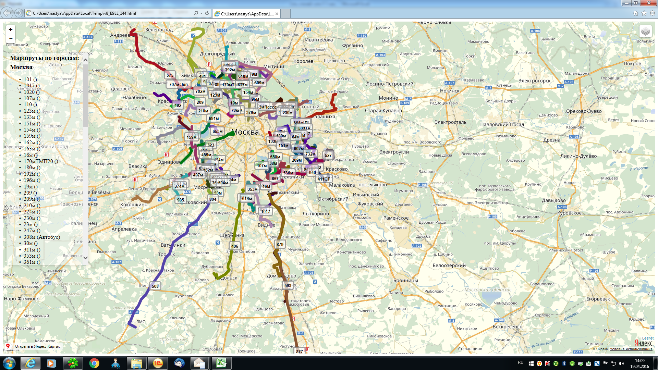
Некоторые из основных направлений, представленных в программе:
Аэропорт Шереметьево (большинство терминалов);
ВДНХ ст.м.-просп.Мира - ул.Ростокинская;
Юго-Западная ст.м.-Вернадского проспект;
Тропаревская улица - Никулинская улица - Озерная улица - Боровское шоссе;
Каширское шоссе, с. Ям, Горки, Петровское, Каширское шоссе, Ореховый б-р, Шипиловский проезд-Домодедовская м.;
Лермонтовский проспект - Октябрьский проспект - Рязанское шоссе;
МКАД - Ярославское ш. - просп.Мира-ВВЦ (сев.);
"Москва - Нижний-Новгород" - Сталеваров ул. - Зеленый пр. - Свободный пр. (Балашиха)-Свободный пр. (Балашиха);
Киевская ст.м.-Киевская ст.м. (Киевский вокзал) - Тараса Шевченко, наб - Дорогомиловская Б., ул - Кутузовский, пр-кт - Можайское, ш - Вяземская, ул - Сколковское, ш - Немчиново п.-Немчиново п.;
гостиница Останкино-ул. Мал. Ботаническая - ул. Ботаническая - ул. Академика Королева- Останкинский пр. - Проспект Мира

Slide 19
Транзитная реклама (бюджет рекламной кампании)
Стоимость проведения рекламной кампании (период июнь-август 2016) составляет 1.805.000 рублей (601.000 рублей в месяц).
В цену включены:
-НДС 18%;
-печать, ламинация;
-монтаж, демонтаж;
-гарантийное обслуживание;
-фотоотчет.

Slide 20
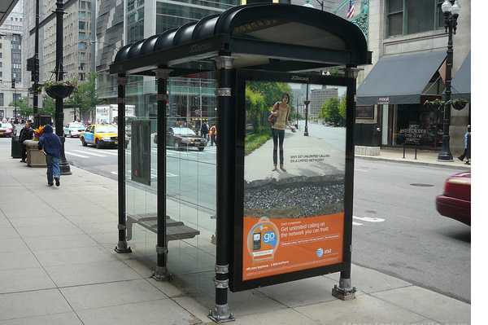
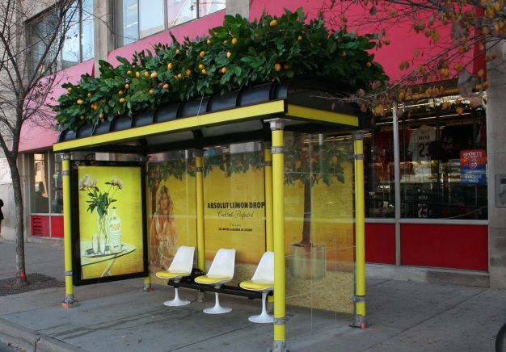
Остановочные павильоны
Охват;
Визуальный контакт;
Низкая стоимость;
Возможность комбинированного коммуникационного воздействия;
Быстрый запуск;
Низкая стоимость изготовления рекламоносителей;
Взаимосвязь с рекламным блоком на транзите, метро и щитовом инвентаре.

Slide 21
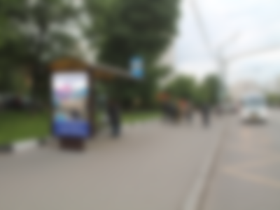
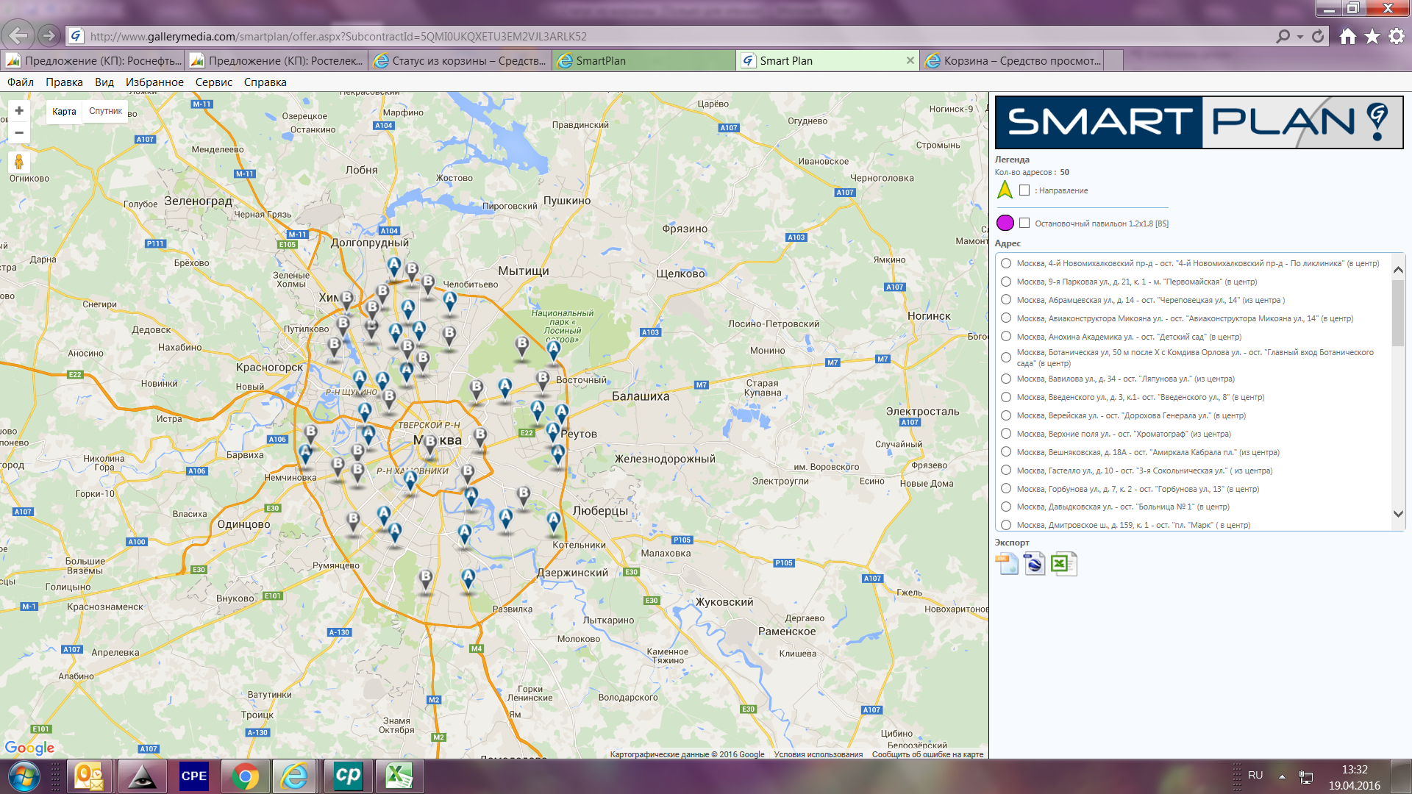
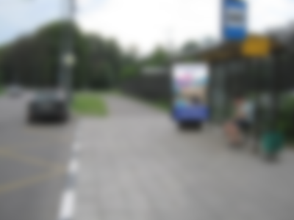
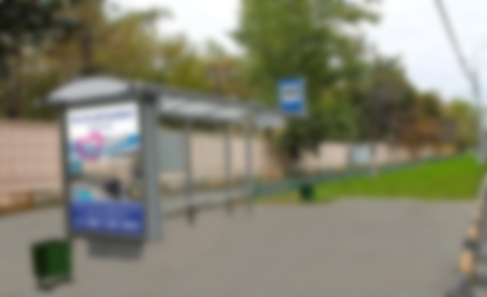
Остановочные павильоны (карта рекламных адресов)

Slide 22
Остановочные павильоны (бюджет рекламной кампании)
ГК Мособлреклама предлагает пакетное размещение на остановочных павильонах (период июнь-август 2016), 50 рекламных адресов. Адреса тесно связаны с логистикой движения брендированных траспортных бортов, что обеспечит непрерывность воздействия.
Стоимость размещения составляет 1.900.000 рублей с НДС (630.000 рублей в месяц с НДС).

Slide 23
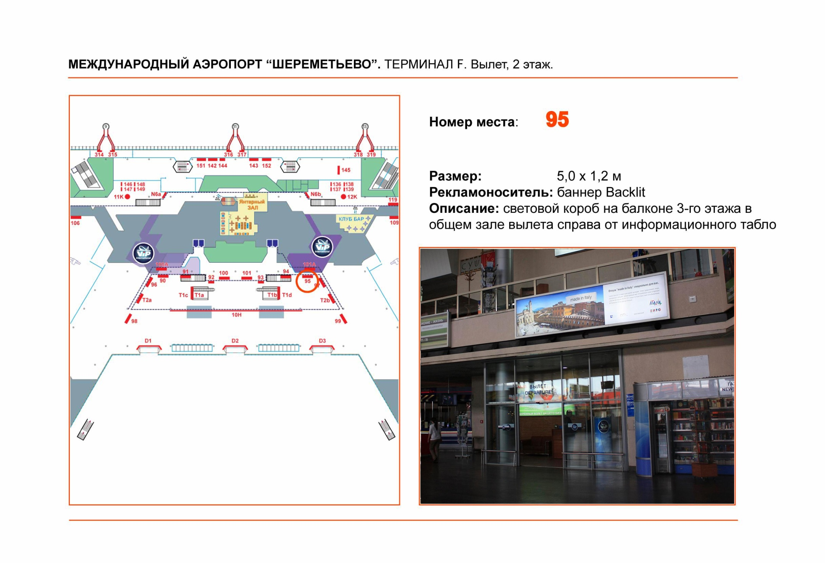
Объекты рекламной инфраструктуры, расположенные в аэропортах
Международный аэропорт "Шереметьево". Терминал F | Вылет / Общий зал | Световой короб в общем зале вылета, справа от информационного табло, над входом в VIP зал | 95 | 5,0 х 1,2 | 250 000 рублей

Slide 24
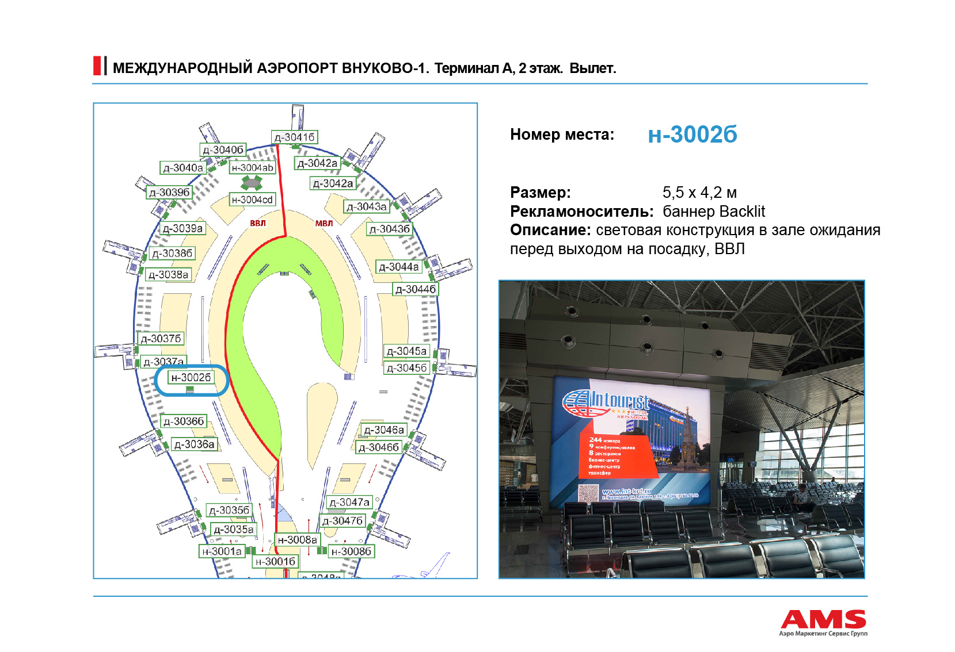
Объекты рекламной инфраструктуры, расположенные в аэропортах
Международный аэропорт "Внуково", Терминал А | Вылет ВВЛ | Световой короб в зале ожидания перед выходом на посадку | Н-3002Б | 5,5 х 4,2 | 346 500 рублей

Slide 25
Объекты рекламной инфраструктуры, расположенные в аэропортах (бюджет рекламной кампании)
ГК «Мособлреклама» предлагает размещение (сезонное) на период (июнь-август 2016) на 2-х наиболее трафиковых площадках, расположенных в аэропортах Шереметьево и Внуково.
Стоимость размещения составляет 1.925.000 рублей с НДС (641.000 рублей в месяц с НДС)

Slide 26
Объекты рекламной инфраструктуры, расположенные на вокзалах
Предлагаем вариант охвата 3-х вокзальных комплексов – Казанский вокзал, Ярославский вокзал, Ленинградский вокзал.
РК разного формата, обладающие различными техническими характеристиками (освещение, динамическая смена изображений).
Тесно связаны с транспортом и метро.
Охвачены целевые зоны (премиальные зоны ожидания, пути следования пешеходов к категории эелектричек «спутник», основные входы в метро, билетные кассы).

Slide 27
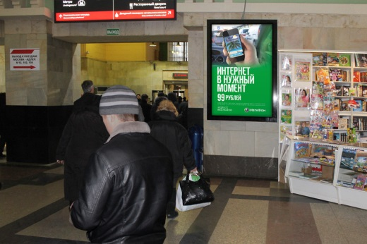
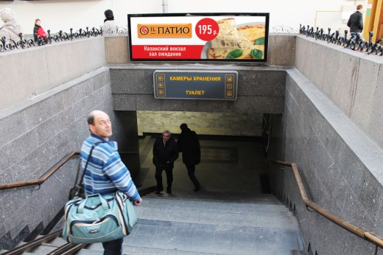
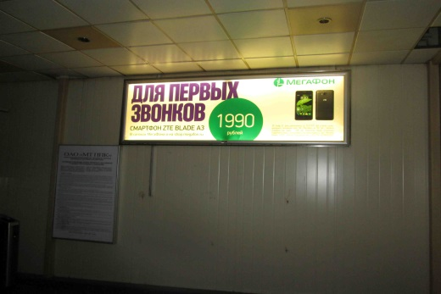
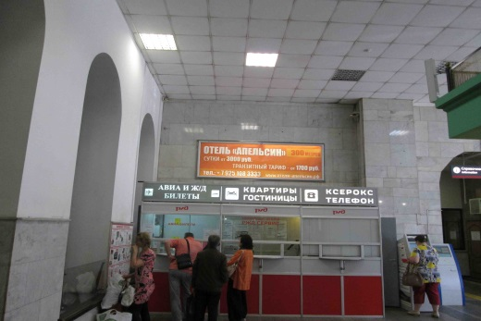
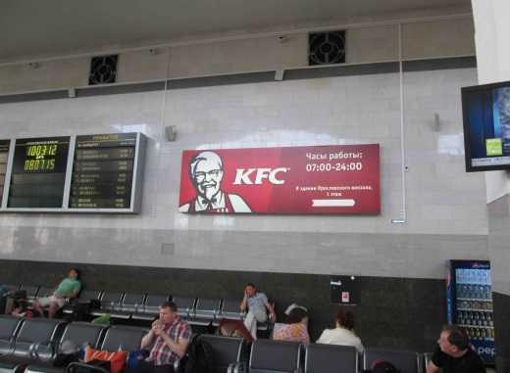
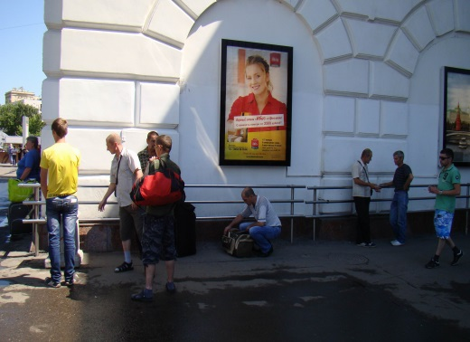
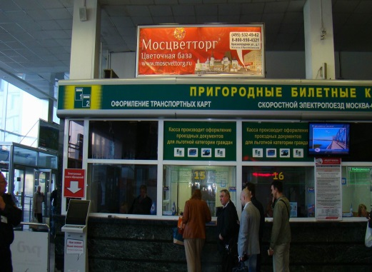
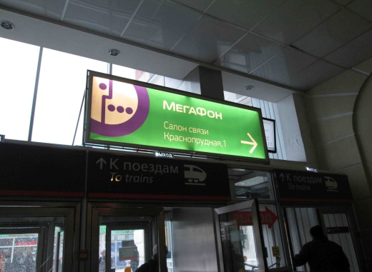
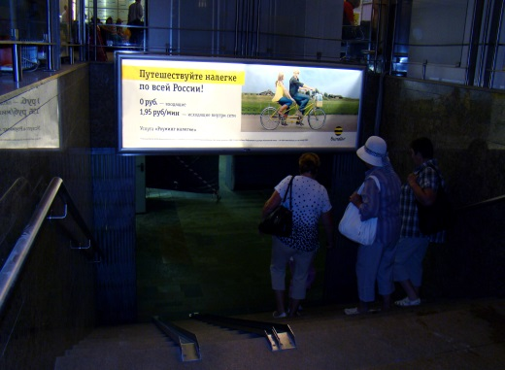
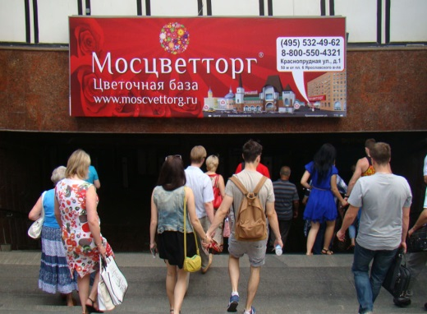
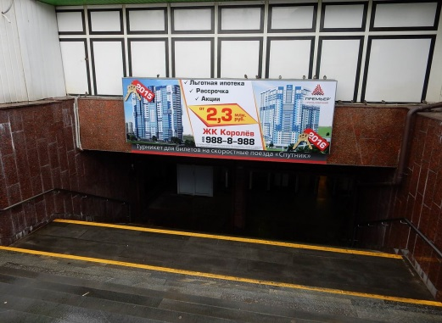
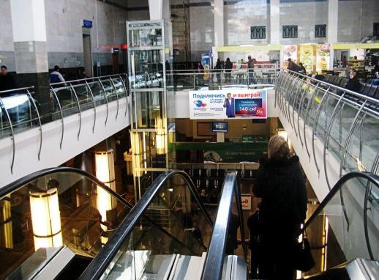
Перечень предлагаемых адресов по вокзальной рекламной инфраструктуре

Slide 28
Объекты рекламной инфраструктуры, расположенные на вокзалах (бюджет рекламной кампании)
Рекламная кампания запланирована на период (июнь-август 2016).
Стоимость размещения составляет 1.570.000 рублей с НДС (523.000 рублей в месяц с НДС).
Адресная программа включает 12 адресов различного формата.
Стоимость размещения включает:
-размещение рекламной информации;
-производство рекламоносителей;
-монтаж, демонтаж рекламоносителей;
-техническое обслуживание в течение всего срока размещения;
-плановый фотоотчет.

Slide 29
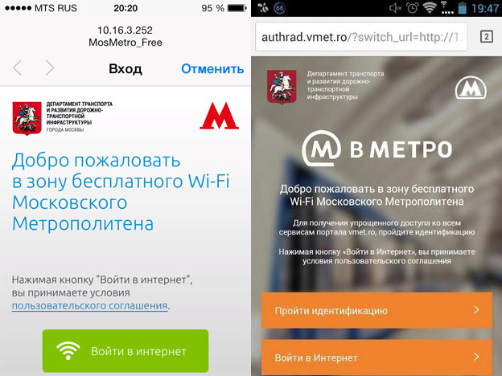
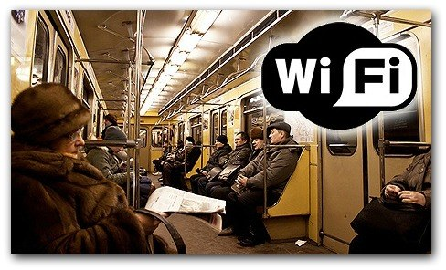
Рекламные возможности метро (wi-fi сеть)
Рекламный охват на всех 12-и линиях Московского метро;
9 из 10 пассажиров метрополитена имеют мобильные устройства с доступом к интернету (широта воздействия);
Возможность уникального таргетинга;
Лояльное отношение к рекламному контенту обусловлено благодарностью за бесплатный источник интернета;
Активная аудитория, на которую происходит воздействие;
Моментальный запуск рекламной кампании;
Возможность оперативно вносить корректировки в рекламный контент (акции, спец предложения).

Slide 30
Рекламные возможности метро (wi-fi сеть) (бюджет рекламной кампании)
ГК Мособлреклама предлагает задействовать данный канал коммуникации, чтобы дополнить присутствие в Москве. Т.к. мы решили оптимизировать рекламный бюджет за счет удаления размещения на ББ и СС (внутри Москвы), в силу завышенной стоимости размещения.
Стоимость размещения (период июнь-август 2016) составляет 986.000 рублей с НДС (330.000 рублей в месяц с НДС).
Объем размещения – 430.000 показов в месяц.
Прогнозируемые показатели по CTR – 1,4% (отношение количества кликов к количеству показов), количество кликов – 6.020, стоимость одного клика – 43,7 рублей.

Slide 31
Кумулятивный бюджет на проведение рекламной кампании
Кумулятивный бюджет на проведение рекламной кампании (период июнь-сентябрь 2016) составляет 26.136.000 рублей с НДС (6.534.000 рублей в месяц с НДС).

Slide 32
Рабочая группа
Состав рабочей группы:
Менеджер по проекту – Боганова Ирина
Менеджер по направлению «Транзитная реклама» – Ширков Павел
Менеджер по направлению «Уличная мебель», «Аэропортовые зоны» - Фокин Илья
Менеджер по направлению «ООН» (Москва и Московская область), «Метро» – Трушин Денис

Slide 33
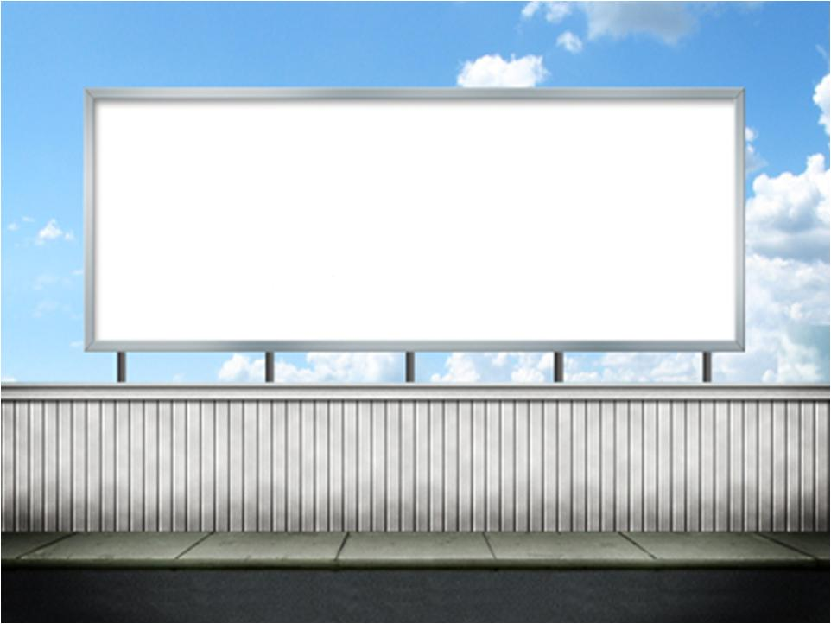

101000, г. Москва, ул. Мясницкая, д.24/7, стр.1 офис №75
Тел./факс: 623-55-55, 635-64-45
623-70-76, 623-86-96
http://www.mosoblreclama.ru
e-mail: info@mosoblreclama.ru
Вас обязательно заметят!
Москва 2016 год

